Slide 1
親切会活動の各支部トピックス2024
～親切会は日立グループが支援する一般社団法人です
北海道から九州まで９支部で福祉活動を展開しています～

Slide 2
皆さまへ
本日は本リーフレットをお取り頂きありがとうございます。折角の機会ですので是非、ご高覧 賜りたく宜しくお願い申し上げます。
親切会のモットーは「小さな親切」「ささやかな福祉貢献」でございます。昭和３４年尼崎市の有志により発足以来、日立グループは歴史的には、親切会とは一体不可分の関係で、支社を中心にその活動を支援してきた経緯があります。皆様も長年にわたって親切会が使用済切手の収集を続けていること等はご存じの方も多いのではないでしょうか。
企業にSDGｓの実践が期待されている昨今、日立グループにとっても、これまで諸先輩が営々と実践してこられた地域に根差した草の根的な親切会の活動は、今日的な意義を失って いないものと確信しているところであり、又、親切会会員お一人、お一人の尊い社会貢献の お気持ちの結集が、ひいては社会の発展に間接的に寄与することになるのではと考えているところであります。
皆さまにおかれましても、どうか一人でも多くの方に親切会の趣旨にご賛同頂き、個人会員として私どもの運動にご参加頂ければと思っている次第です。どうか宜しくご入会をご検討の程お願い申し上げます。
一般社団法人親切会 会長 加子茂

Slide 3
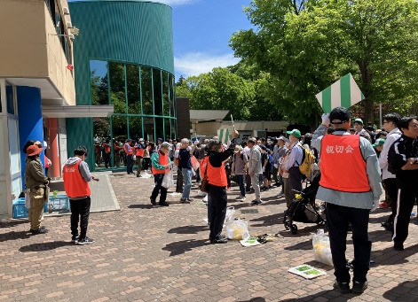
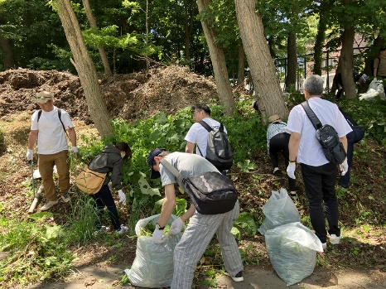
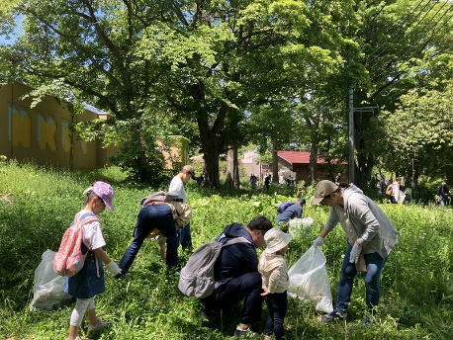
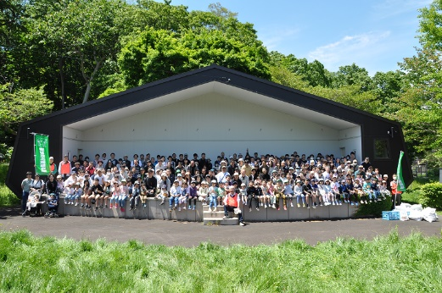
◇北海道支部１◇
（札幌市円山動物園入口に集合）
（清掃活動風景）
（清掃活動風景）
２００８年から毎年６月に札幌市円山動物園で、園内の美化活動（雑草取り）を行っています。
２０１９年からは北海道 日立グループの環境保全活動として、日立グループ各社と合同で開催しています。
家族を含め３００名ほどにお集まり頂き、熱心に作業をしていただきました。活動終了後は、動物園のご厚意で、園の中を無料で見学させていただいております。家族団らん場ともなり、参加された皆さまからは、ぜひ、来年も実施してほしいとの声を頂いています。

Slide 4
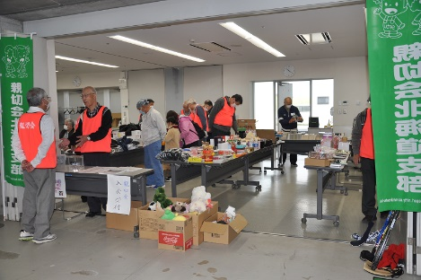
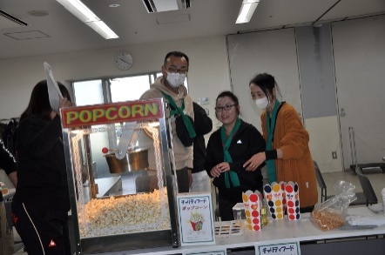
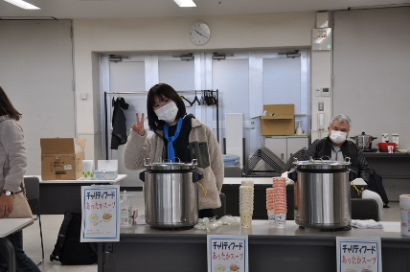
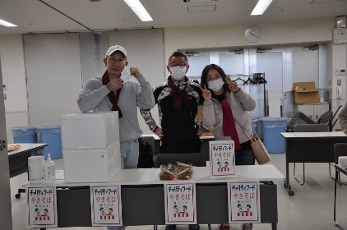
◇北海道支部２◇
（チャリティーバザー）
（チャリティーフード）
毎年、日立グループでのスポーツ大会に合わせ、親切会のチャリティーバザーを開催しております。
バザー品は親切会の個人会員だけではなく、日立グループ社員のご家庭からも種々ご提供いただきました。多くの品が安価で販売され、参加者にも好評の催し物となっております。
会場内では大会主催のチャリティフード（屋台）も設置され、その収益金は親切会に寄贈されました。
販売にご協力いただくことで、社員、OBの一体感醸成にも役立っております。

Slide 5
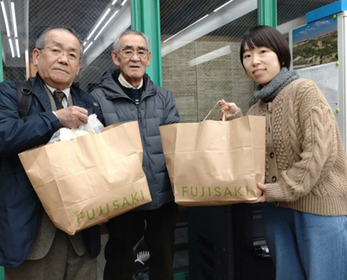
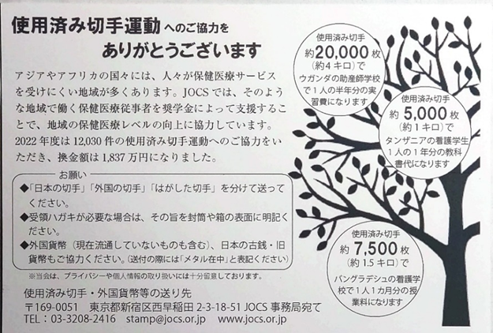
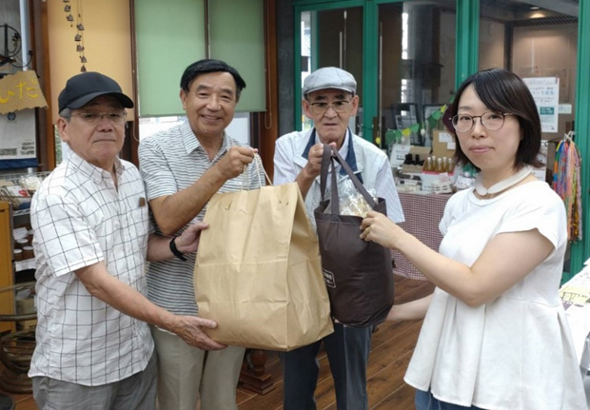
◇東北支部◇
支部設立当初から東北の皆様の協力を得て、使用済切手を本部経由にて関係団体への寄贈を 続けています。 約３年前から仙台市内の日本キリスト教海外医療協会（JOCS仙台)様のご支援の もと直にお届けすることにしています。 3年で約６0kg収集できました。
日本キリスト教海外医療協力会様は、1964年に日本では初めて使用済み切手による国際保健医療協力活動を始められ、 現在も全国から寄せられる使用済み切手などでアジアやアフリカの保健医療協力のため役立てられています。

Slide 6
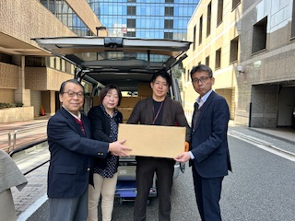
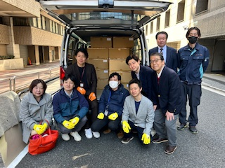
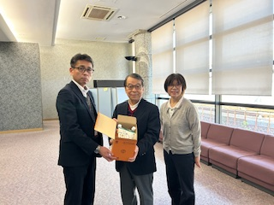
◇関東支部◇ ◇北陸支部◇
連合東京が支援する団体（HOPE）と連携し、各企業から提供された災害備蓄品を有効利用するために、親切会が仲介となり、備蓄品を子供食堂に提供しています。
直近では、日立マネジメントパートナー社様より頂いた180セットを提供しました。
また、能登半島復興支援のため、日立システム社様から提供された災害備蓄品のうち、1,700セットを 被災地に送りました。
さらに、能登半島地震に対する被災地対応として、親切会各支部からの義援金合わせて350k\を 藤農支部長が、志賀町役場に直接、寄付されました。

Slide 7
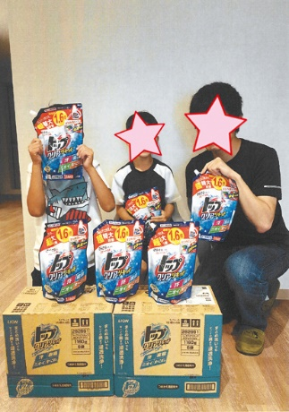

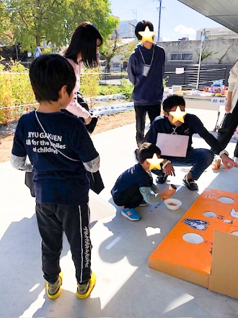
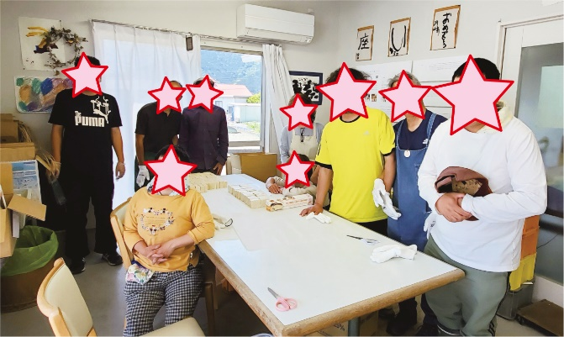
◇中部支部◇
（寄贈洗剤）
（寄贈洗剤のお礼）
（慈友学園の祭り）
（「かなの家」の仲間）
東海４県には、様々な事情からご家庭で養育できない乳児や児童を養育する乳児院と児童養護施設が現在９３施設あり、乳児の健康な発達と傷ついた児童の健全な育成に取組んでいます。親切会はささやかでも全施設に支援をすることにし、洗剤の寄贈をはじめて２０２４年度で１８年になります。
また、静岡県では障がい者の方が作業をする小規模事業所より購入し、その売上にも貢献しています。「寄贈費用分で児童の喜ぶことをしてあげられるし、何より日立の方々が注目し、応援してくれることが有難い。」施設長の方々からの言葉です。

Slide 8
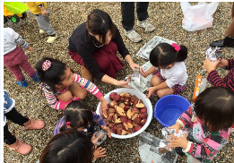
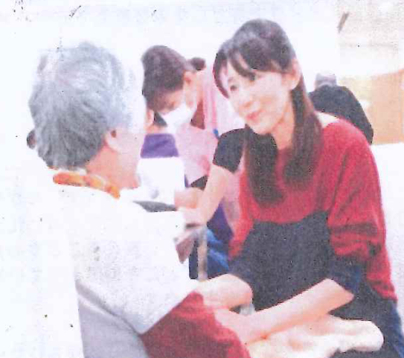
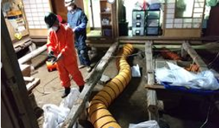
◇関西支部◇
②福祉ハートフルケアさんりんしゃ
①安堵こども食堂
③災害復興支援協議会ダッシュ大阪隊
（こどもと一緒に食事） （高齢者にハンドトリートメント） （被災地での災害復興支援の様子）
当会の目的であります「小さな親切」「ささやかな福祉貢献」を念頭において活動しています。
2002年1月～2024年３月で、825団体へ 4,722万円を寄付贈呈しています。
一件当たりの寄付金額は少ないですが、多くの団体に寄付金を届けています。

Slide 9
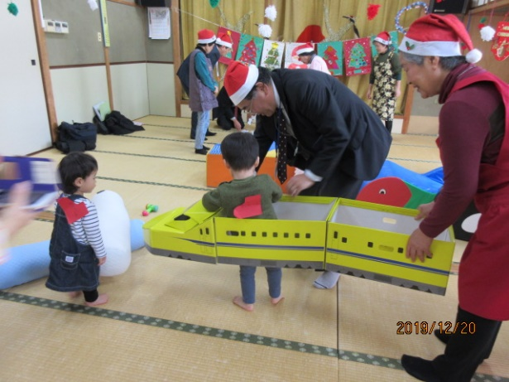
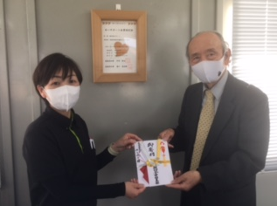
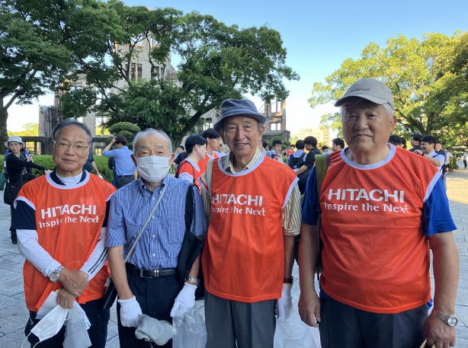
◇中国支部◇
毎年、中国地方各県の福祉施設、子ども食堂等へ寄付を贈呈しています。できるだけ施設へ直接お届け するよう努めています。
また、日立グループが参加する平和記念公園清掃ボランティアに参加しています。
（子育て支援のんびりサークル 2019年度） （就労継続支援B型事業所ゆうゆう 2023年度） （平和記念公園清掃ボランティア）

Slide 10
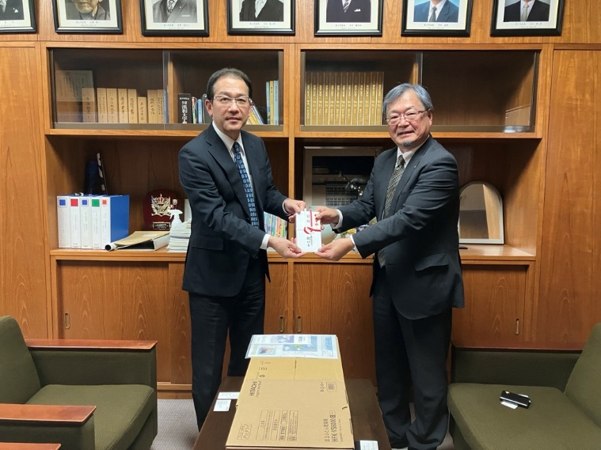
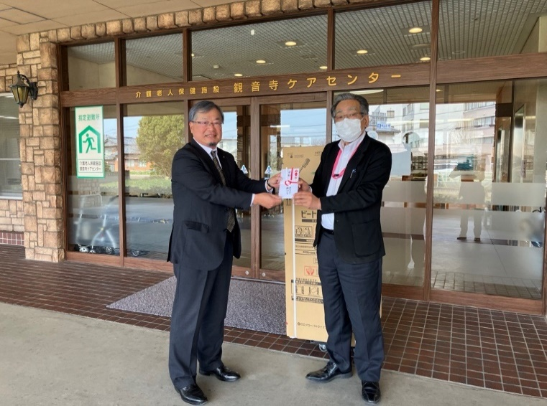
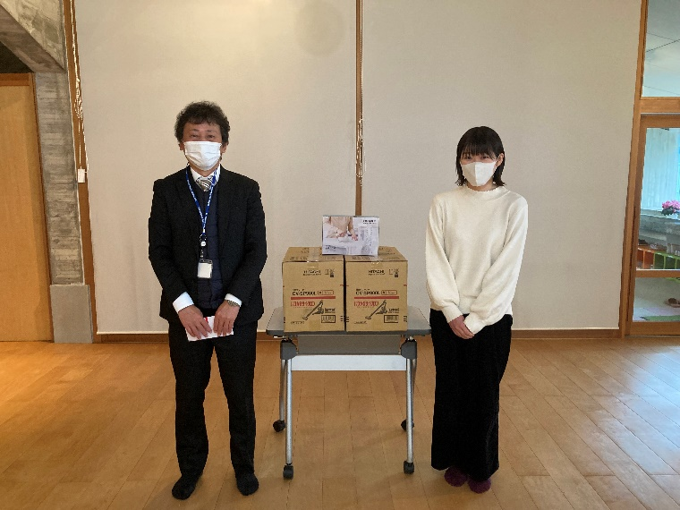
◇四国支部◇
毎年、年度末に四国四県の社会福祉施設に日立の家電品を寄贈しています。
社会福祉施設への寄付先選定は、四国支部の法人会社からの推薦であり、過去5年間の実績がない福祉施設で、推薦多数の場合は、役員会での協議により決定しています。
2023年度は、四国四県７か所への社会福祉施設に日立家電品を寄贈しました。
（社会福祉法人 今治市社会福祉協議会）
（介護老人保健施設 観音寺ケアセンター）
（社会福祉法人 桜里音福祉会）

Slide 11
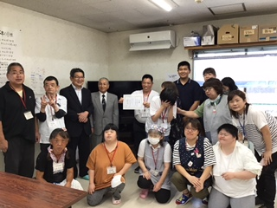
◇九州支部◇
法人会員宮園電工様の推薦で社会福祉法人鹿爽会鹿島福祉作業所にTVを寄贈致しました。
先日目録贈呈を行い利用者の皆様から大変喜ばれました。作業所は利用者の方々の日々の生活の場と して、また地域の交流の場として開かれた施設を目的とし、一人一人が自立した生活を送れるよう障がい者の支援事業をおこなっております。
法人会員の宮園電工様は非日立グループ系ですが地域の福祉貢献活動に尽力され、親切会のよき理解者として親切会の活動を支援いただいております。
日立グループの法人会員の退会が止まない中、福祉貢献活動を サポートしながら連携して行きたいと考えております。
九州支部には他にも非日立グループ系の会員が数社ありますので 大事にお付き合いしていこうと考えております。
（鹿爽会の皆様と）

Slide 12
親切会を宜しくお願いいたします
URL ： https://shinsetsu-kai.jp

